Slide 1
Resumen General de la Evapotranspiración
15 de Noviembre, 2022
Notes:
National Aeronautics and Space Administration

Slide 2
Objetivos de Aprendizaje
Entender los métodos de estimación de la evapotranspiración (ET) usando la teledetección
Identificar los satélites y sensores de la NASA utilizados en la estimación de la ET
Poder acceder a datos de la ET

Slide 3
Reseña de la Presentación
La Importancia de Estimar la ET y los desafíos relacionados
Métodos de Estimar la ET en Base a la Teledetección
Resumen de los Productos de los Datos de la ET
Aplicaciones de los Datos de la ET
METRIC: Mapping EvapoTranspiration at high-Resolution with Internalized Calibration (Mapeo de la Evapotranspiración de Resolución Alta con Calibración Internalizada)

Slide 4
La Importancia de Estimar la ET y Desafíos

Slide 5
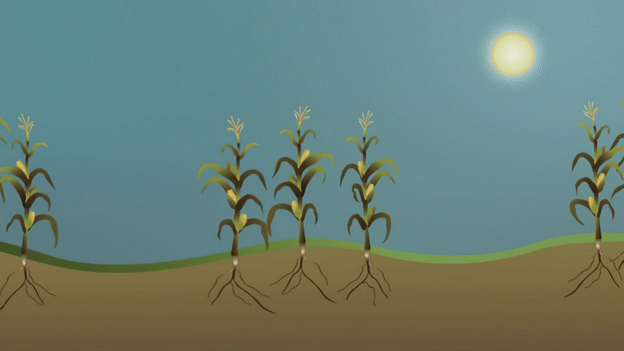
¿Qué es la Evapotranspiración (ET)?
La suma de la evaporación de la superficie terrestre más la transpiración de las plantas
La ET transfiere agua de la superficie a la atmósfera en forma de vapor
Se requiere energía para que la ET suceda (para convertir agua líquida en vapor)

Slide 6
La Importancia de la ET
Componente crítico del balance hidrológico y energético de las interacciones clima-suelo-vegetación
Útil para:
determinar el consumo agrícola del agua
evaluar condiciones de sequía
el desarrollo de balances hidrológicos
el monitoreo del agotamiento de acuíferos
el monitoreo de cultivos y presupuestos de carbono

Slide 7
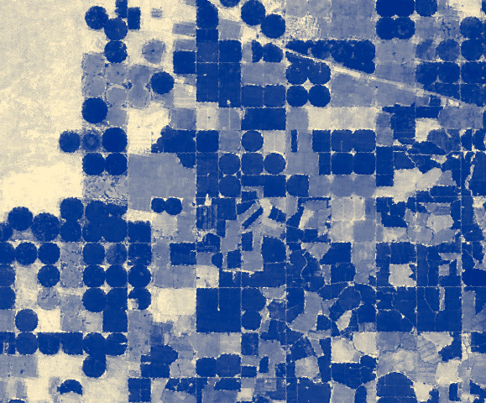
Desafíos al Medir la ET
La ET depende de muchas variables:
radiación solar en la superficie
temperaturas del suelo y del aire
humedad
vientos superficiales
condiciones del suelo
la cubierta vegetal y qué tipo
Sumamente variable a través del espacio y del tiempo
Image Credit: NASA Earth Observatory, Robert Simmon, based on data from the Idaho Department of Water Resources
Notes:
ET depends on many variables:
- Solar radiation at the Surface
- Land and Air Temperatures and Humidity
- Surface Winds
- Soil Conditions
- Vegetation Cover and Types
Highly Variable in Space/Time

Slide 8
Mediciones de la ET a Nivel del Suelo
Limitación
Son mediciones puntuales y no pueden capturar la variabilidad espacial
Sistema de Covarianza de Flujos Turbulentos
Lisímetros
Fuente de la imagen: (izq.) AmeriFlux, Dept of Energy; (der.) USGS
Notes:
Lys: USGS

Slide 9
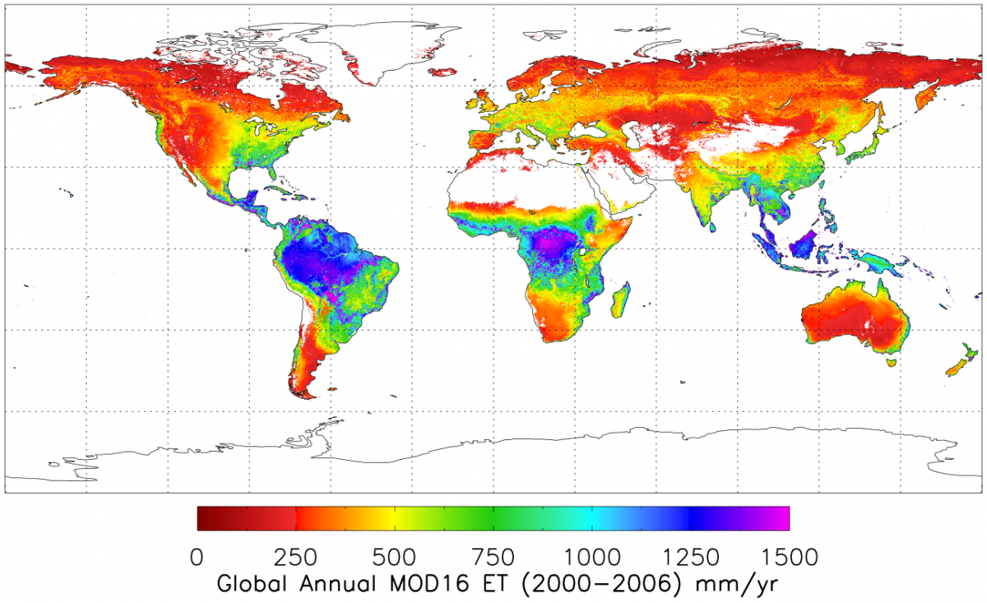
Los Beneficios de Estimar la ET con Datos de la Teledetección
Proporcionan medidas relativamente frecuentes y espacialmente continuas de variables biofísicas utilizadas en la estimación de la ET a diferentes escalas espaciales incluso:
radiación
temperaturas superficiales terrestres
cubierta vegetal y densidad
precipitación
Humedad del suelo
variables meteorológicas y climáticas
ET Global en Base a MODIS, Promediada sobre 2000-2006
Source: University of Montana, Numerical Terradynamic Simulation Group
Notes:
Global ET Based on MODIS Averaged over 2000-2006

Slide 10
Métodos de Estimar la ET en Base a la Teledetección
Notes:
With that we will now shift our focus on water resources management

Slide 11
Sensores Satelitales y Observaciones para la ET
Satélite | Sensor | Característica
Terra y Aqua | MODIS | Índice de Vegetación de Diferencia Normalizada (NDVI por sus siglas en inglés) Índice de Área Foliar (LAI por sus siglas en inglés) Albedo (fracción de la radiación solar en la superficie reflejada)
Landsat | OLI, ETM+, TIRS | Reflectancia espectral Emisión Térmica

Slide 12
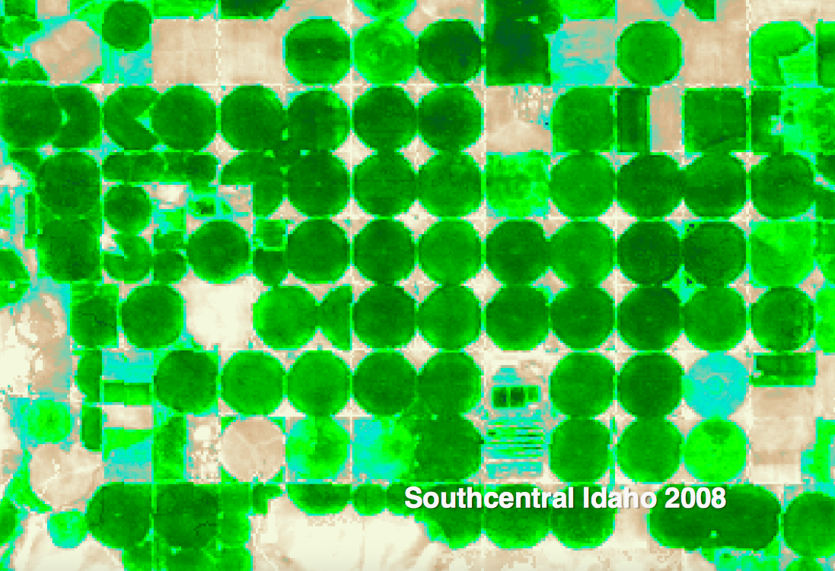
Importancia de Landsat para ET
Permite observar la ET a nivel de parcela (30 m de resolución) – resolución mucho más alta que la ET basada en MODIS (1 km)
Tiene una banda térmica que es importante para algunos métodos de calcular la ET
Image Credit: Richard Allen, University of Idaho

Slide 13
Estimación de la ET – ¡no es fácil!
La ET se puede derivar principalmente de:
El Balance Hidrológico Superficial
ET = Precipitación + Irrigación – Escorrentía – Aguas Subterráneas + Transporte Vertical del Agua ± Flujo Subsuperficial ± Contenido Húmedo del Suelo
El Balance Energético Superficial
ET (Flujo Térmico Latente) = Radiación Neta en la Superficie – Flujo Térmico al Suelo – Flujo Térmico Sensible
Datos Meteorológicos y de la Vegetación/Cultivos (Ecuación Penman-Monteith)
Reference: http://www.fao.org/docrep/X0490E/x0490e04.htm#determining%20evapotranspiration

Slide 14
Estimación de la ET con Modelos de la Superficie Terrestre
Se integran observaciones por satélite y en el suelo dentro de modelos numéricos sofisticados basados en métodos de balance hidrológico y energético
Entradas de la Teledetección
Radiación Solar en la Superficie
de modelos atmosféricos con la asimilación de datos satelitales
Precipitación (TRMM y Multi-Satélite)
Clasificación de la Vegetación e Índice de Área Foliar (MODIS &y AVHRR)
Topografía (Landsat)
Productos Integrados
Humedad del Suelo
Evapotranspiración
Escorrentía Superficial/Sub-Superficial
Equivalente en Agua de la Nieve
Global Land Data Assimilation System (GLDAS): http://ldas.gsfc.nasa.gov

Slide 15
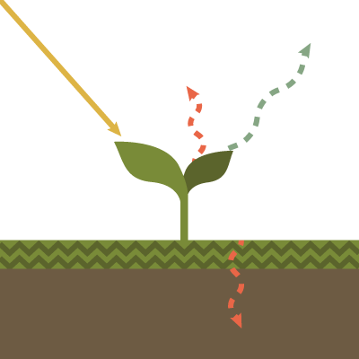
Estimación de la ET Según el Balance Energético Superficial
Varios grupos utilizan este método para desarrollar productos de la ET
Utiliza MODIS y Landsat
temperaturas superficiales terrestres
cubierta terrestre
Se calcula usando un ”residual” del balance energético – impulsado por la energía térmica
R_{n} (radiación del sol y el cielo)
H (calor al aire)
ET
ET = R_{n} - G - H
G (calor al suelo)
Based on imagery from Rick Allen, Additional ET Observation Platforms: Towards an Integrated Observation Capability
Notes:
Land Surface Temperatures and Land Cover from remote sensing are used (MODIS and Landsat)

Slide 16
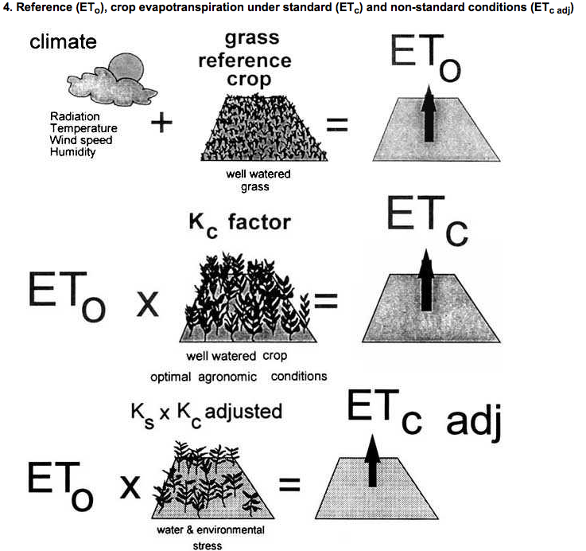
Estimación de la ET con Información sobre la Vegetación y Cultivos
ET_{o}: ET de referencia para hierba bien irrigada (Ecuación Penman-Moneith)
ET_{c}: ET de cultivo para condiciones estándar de cultivo:
libre de enfermedades, bien fertilizados, cultivados en campos grandes, condiciones de humedad del suelo óptimas, logrando una producción completa dadas las condiciones climáticas
ET_{c} _{adj}: ajustada para condiciones de cultivo no estándar
K_{c}: coeficiente de cultivo
Image Credit: http://www.fao.org/docrep/X0490E/x0490e04.htm#determining%20evapotranspiration

Slide 17
Ecuación Penman-Monteith para ET_{o}
λET = [Δ(R_{n}-G)+ρ_{a} C_{p}(e_{s} – e_{a})/r_{a}]/[Δ+Υ(1+r_{s}/r_{a})]
Δ: pendiente de la presión del vapor de saturación
R_{n}: radiación neta en la superficie
G: flujo de calor del suelo
(e_{s}-e_{a}): déficit de presión de vapor
r_{a} & r_{s}: resistencia aerodinámica y superficial
γ: constante psicométrica
λ: constante de calor latente
c_{p}: constante de calor específico
ρ_{a} : densidad del aire
Requiere información sobre el clima y los cultivos
r_{a} y r_{s} dependen de la altura de la vegetación y del Índice de Área Foliar (LAI)
R_{n} depende de la fracción de radiación solar reflejada de la superficie (albedo)
Tanto el LAI como el albedo están disponibles de MODIS
Reference: http://www.fao.org/docrep/X0490E/x0490e06.htm#penman%20monteith%20equation

Slide 18
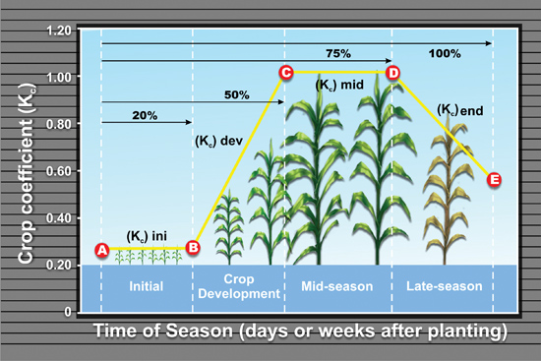
Coeficiente de Cultivo (K_{c}) y el Índice de Vegetación de Diferencia Normalizada (NDVI)
K_{c} está relacionada con la intercepción de la luz (cubierta terrestre)
Existe una relación directa entre K_{c} y el NDVI
disponible de MODIS
Coeficiente de cultivo: Cubierta Arbórea
Coeficiente de cultivo
Coeficiente de cultivo
Lechuga
Pimiento
Inicial
Desarrollo de Cultivo
Mediados de Temporada
Finales de Temporada
Etapa de la Temporada (días o semanas después de sembrar)
Cubierta arbórea
* Fuente Imágenes: Tom Trout, USDA

Slide 19
Productos de la ET Basados en la Teledetección
Notes:
With that we will now shift our focus on water resources management

Slide 20
Productos de la ET en Base a Observaciones de la Teledetección
Productos a Nivel Mundial
:Mapping EvapoTranspiration at high-Resolution with Internalized Calibration (Mapeo de la Evapotranspiración de Resolución Alta Con Calibración Internalizada) https://c3.nasa.gov/water/static/media/other/Day1_S1-3_Allen.pdf
https://c3.nasa.gov/water/static/media/other/Day1_S2-5_Kilic.pdf
https://c3.nasa.gov/water/static/media/other/Day1_S3-3_Allen.pdf
ALEXI: Atmosphere-Land Exchange Inverse Model (Modelo Invertido del Intercambio Atmósfera Tierra)
https://c3.nasa.gov/water/static/media/other/Day1_S1-4_Anderson.pdf
http://www.ospo.noaa.gov/Products/land/getd/index.html
GLDAS: Global Land Data Assimilation System (Sistema Global de Asimilación de Datos de la Tierra)
http://ldas.gsfc.nasa.gov/gldas/

Slide 21
Productos de la ET en Base a Observaciones de la Teledetección
Productos Regionales (pueden adaptarse para otras regiones)
SIMS: Satellite Irrigation Management Support (California) (Apoyo Satelital a la Gestión del Riego)
https://c3.nasa.gov/water/static/media/other/Day1_S2-2_Melton.pdf
NLDAS: North American Land Data Assimilation System (Norteamérica) (Sistema Norteamericano de Asimilación de Datos de la Tierra)
http://ldas.gsfc.nasa.gov/nldas
SSEBop: Operational Simplified Surface Energy Balance (EEUU y África) (Balance Energético Superficial Simplificado Operativo)
http://www2.usgs.gov/climate_landuse/lcs/projects/wsmartet.asp
ETWatch: Multi-Satellite Based Energy Balance Model (China) (Modelo del Balance Energético en Base a Múltiples Satélites)
https://c3.nasa.gov/water/static/media/other/Day2_S1-4_Wu_2.pdf

Slide 22
Resumen: Productos Mundiales de la ET Disponibles al Público
Fuente de ET | Métodos | Observaciones de la Teledetección
GLDAS | Modelos de la Superficie Terrestre Balance Hídrico y Energético | TRMM y Precipitación Multi-Satélite MODIS y Cubierta Terrestre AVHRR Topografía Landsat
METRIC | Balance Energético | Landsat
ALEXI | Balance Energético | MODIS Landsat GOES
Fuente de ET | Resolución Espacial/Temporal | Fuente de Datos | Disponibilidad
METRIC | 30 m (Global) 2011 – marzo 2016 | Google Earth Engine Evapotranspiration Flux (EEFlux) | http://eeflux-level1.appspot.com/

Slide 23
Aplicaciones de la ET
Notes:
With that we will now shift our focus on water resources management

Slide 24
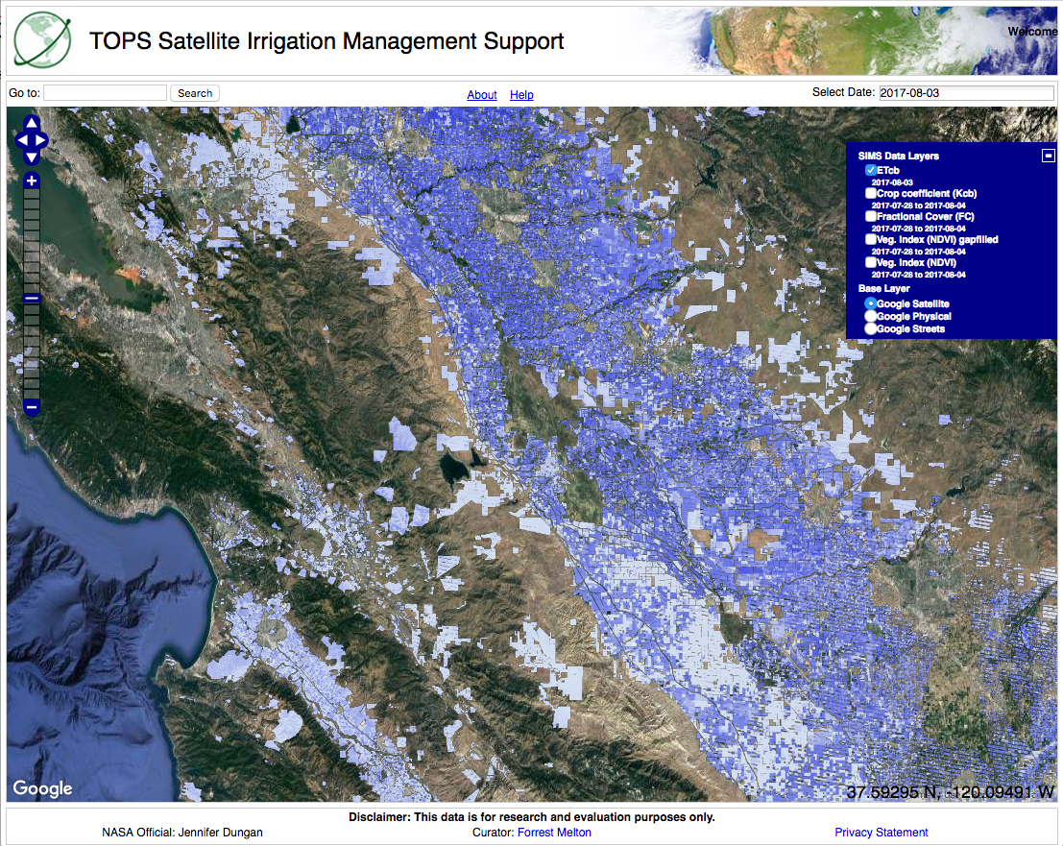
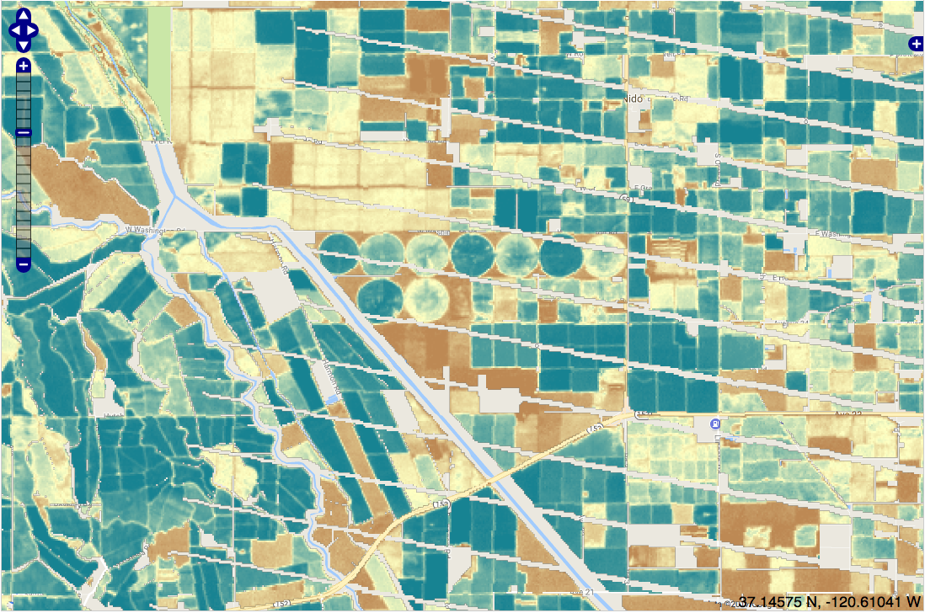
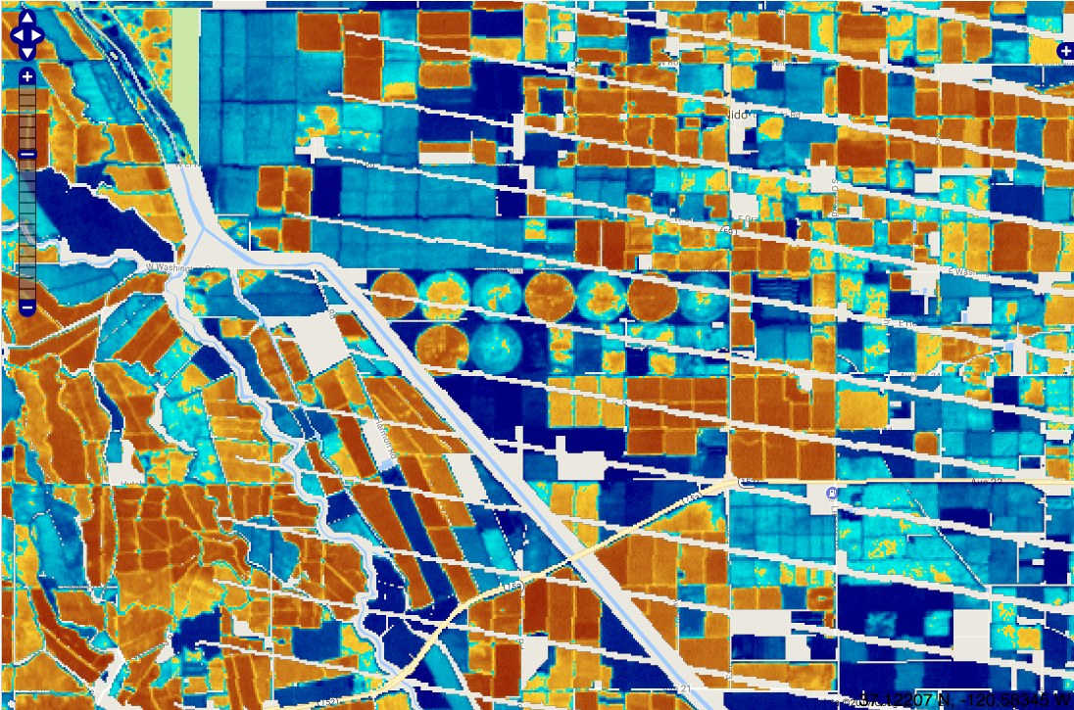
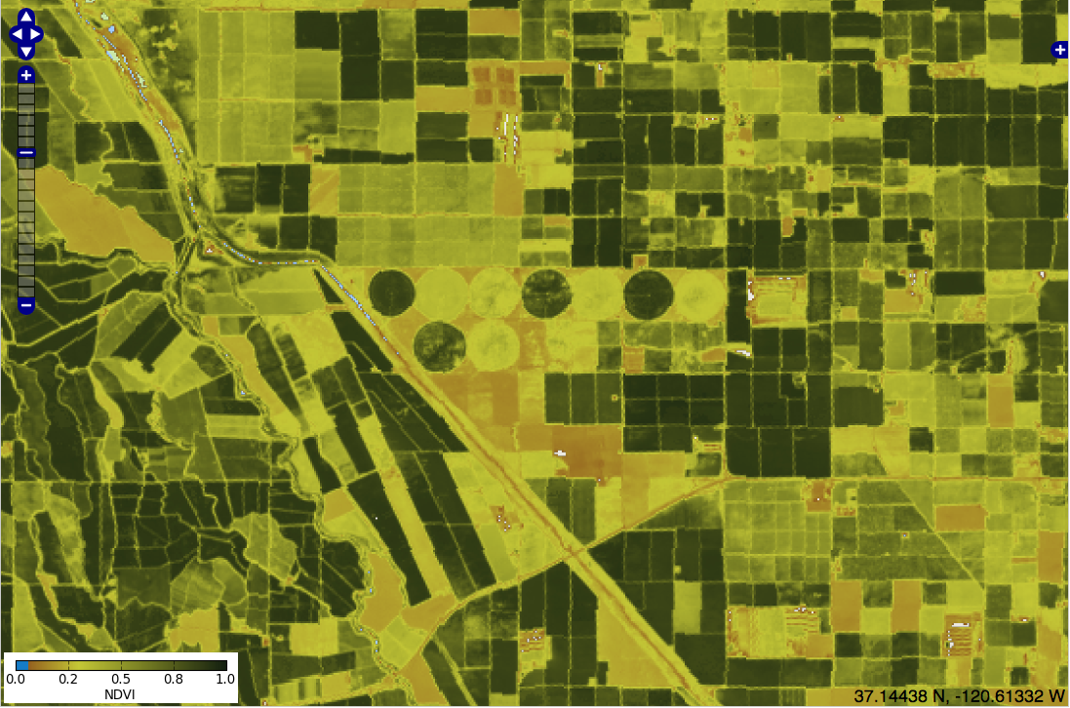
ET para la Gestión del Riego
http://ec2-54-196-147-232.compute-1.amazonaws.com/dgw/sims/
Interfaz en línea Beta completa
Herramienta en línea disponible al público
Varios agricultores la están probando
Integrada con la herramienta para la gestión del riego UCCE CropManage
Se ha completado la métrica del prototipo del calculador de consumo de agua en cultivos
Coeficiente de Cultivo K_{cb}
Cubierta Fraccional
NDVI
Reference: https://c3.nasa.gov/water/static/media/other/Day1_S2-3_Mendez.pdf
Notes:
Prototype system completed – online web and mobile currently publicly accessible
System currently being tested by multiple growers
Integration with UCCE CropManage irrigation management tool
Prototype calculator for on-farm water use efficient metrics completed

Slide 25
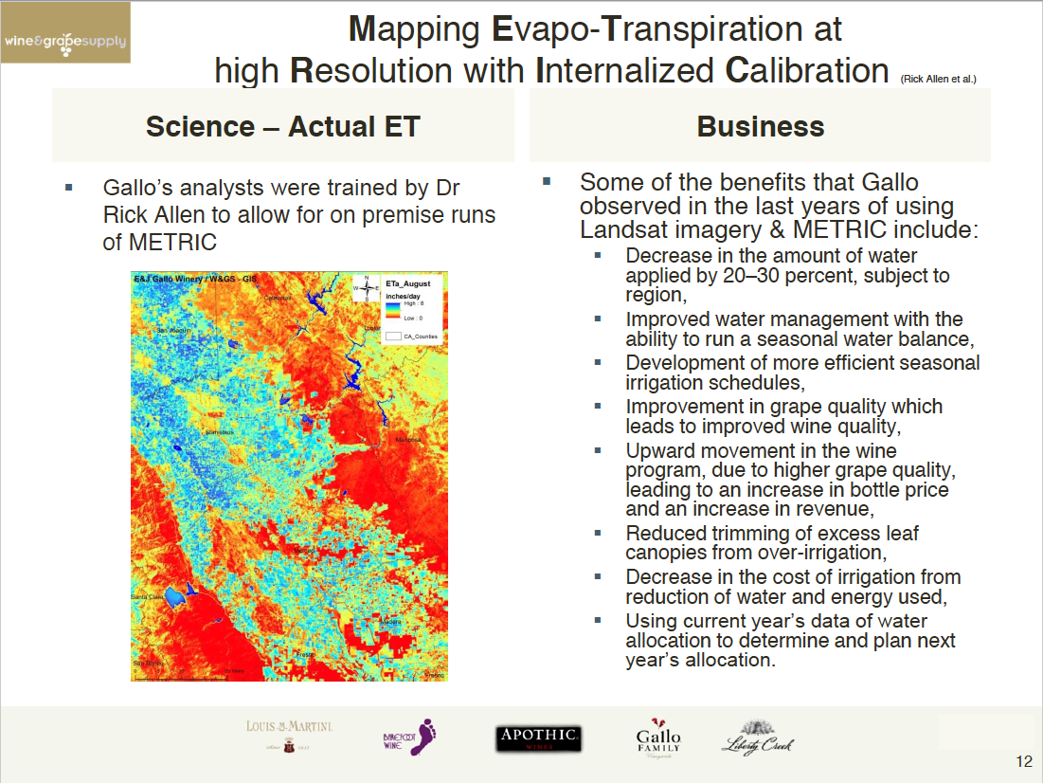
ET para la Gestión del Riego
http://ec2-54-196-147-232.compute-1.amazonaws.com/dgw/sims/
La ET en base a Landsat ayuda a los enólogos y viticultores en California a planificar su coordinación y regadío
Reference: https://c3.nasa.gov/water/static/media/other/Day1_S2-3_Mendez.pdf
Notes:
Prototype system completed – online web and mobile currently publicly accessible
System currently being tested by multiple growers
Integration with UCCE CropManage irrigation management tool
Prototype calculator for on-farm water use efficient metrics completed

Slide 26
ET para el Monitoreo de Sequías sobre Norteamérica

Slide 27
ET para la Asignación del Agua
La ET de METRIC ET se usa para determinar el déficit hidrológico
Ejemplo
basado en el análisis de la ET y del NDVI, El Departamento de Recursos Hídricos del Estado de Idaho (EEUU) verificó que ciertos campos que se alegaba sufrían de un déficit de agua en realidad no lo hacían
Los polígonos morados son los campos que supuestamente tenían un déficit de agua en 2006
Reference: https://c3.nasa.gov/water/static/media/other/Day1_S1-3_Allen.pdf
Notes:
METRIC ET used for deciding water deficit
Example: Based on the ET and NDVI analysis Idaho Department of Water Resources verified that certain fields that claimed to be water deficit actually were not!

Slide 28
ET para la Asignación del Agua
El impacto de las decisiones sobre la asignación del agua fue más visible que los factores climáticos en cuanto a cambios en el consumo de agua en los cultivos (evapotranspiración)a través del tiempo
El método de modelado SSEBop fue estable al procesar 3,396 imágenes de Landsat y al generar estimaciones confiables para el análisis de tendencias
La asociación cuantificada entre programas de seguimiento de cultivos y el ahorro del agua
Estimaciones medias de ET anuales para el distrito de irrigación Palo Verde (PVID) obtenidas del modelo SSEBop entre 1984-2014. También se muestran imágenes selectas de series temporales de la ET para cada cinco años a partir de 1985.
Fuente de la Imagen: Senay et al.
Reference: Senay, G., et al. Landsat based historical (1984-2014) crop water use estimates and trends in the Southwestern United States. AGU 2016. https://landsat.gsfc.nasa.gov/watching-water-use-in-the-southwest/

Slide 29
Utilización de la ET para Planificar la Gestión de Acuíferos
La ET de METRIC, junto con la precipitación, ayudó a estimar la recarga del acuífero de Ogalalla
Nebraska
Evapotranspiración menos precipitación para el 1^{ro} de abril al 31 de octubre de 1997, Ruta 33, Fila 31
Reference: https://c3.nasa.gov/water/static/media/other/Day1_S1-3_Allen.pdf

Slide 30
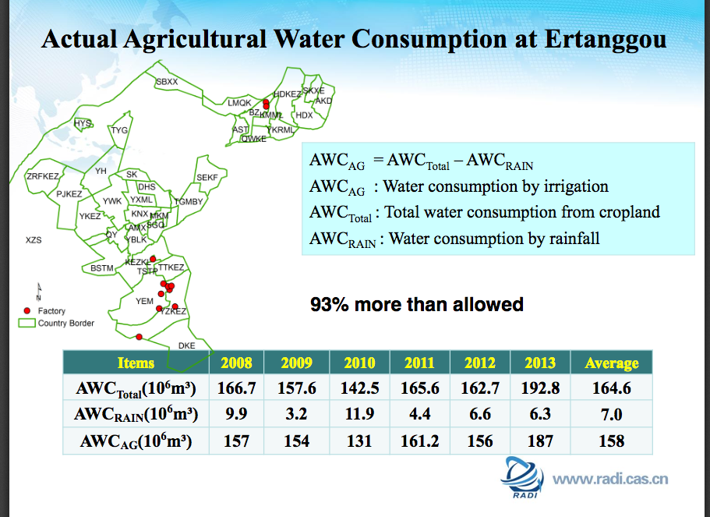
Utilización de la ET en el Consumo Agrícola de Agua en la China
En base a la ET de ETWATCH y datos pluviales se detectó un consume excesivo de agua para la agricultura en 2008-2013
Sumamente útil para planificar la asignación de recursos hídricos
Consumo Agrícola del Agua Real en Ertanggou
Consumo del agua de riego
Consumo total del agua de una plantación
Consumo de agua pluvial
93% más de lo permitido
Promedio
Reference: https://c3.nasa.gov/water/static/media/other/Day1_S1-3_Allen.pdf

Slide 31
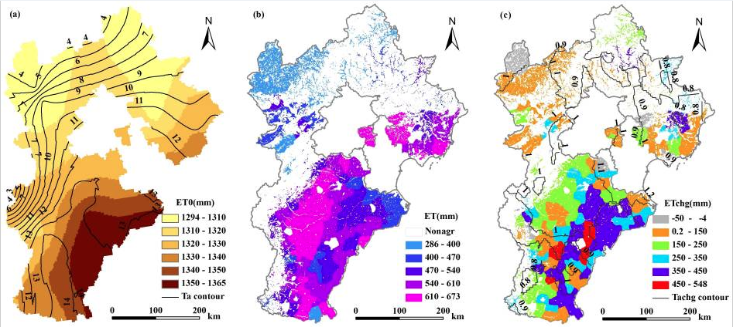
Utilización de la ET para Controlar el Consumo Agrícola del Agua
El consumo de agua agrícola (agricultural water consumption o AWC) está basado en datos de diferentes estaciones de medición (1984-2008) y del ET MODIS
Se encontró que el AWC aumentó de manera significante en los últimos 25 años con la excepción de unos cuantos países
La integración de datos meteorológicos y satelitales permiten la estimación de la ET real más allá del historial disponible de los datos satelitales
Distribución de la ET₀ anual media (a) y ET actual (b)y cambios en la ET promediada para el período de 1984–1993 a 1999–2008 (c).
Reference: Yuan, Z., & Shen, Y. (2013). Estimation of Agricultural Water Consumption from Meteorological and Yield Data: A Case Study of Hebei, North China. PLoS ONE, 8(3). doi:10.1371/journal.pone.0058685

Slide 32
METRIC: Mapping EvapoTranspiration at high-Resolution with Internalized Calibration (Mapeo de la Evapotranspiración de Resolución Alta Con Calibración Internalizada) Courtesy of Rick Allen, Univ. Idaho, Member, USGS/NASA Landsat Science Team

Slide 33
METRIC: Basado en el Balance Energético
Balance Energético (Energy Balance o EB)
Recuerde: La ET es el agua que cambia de líquido en vapor
La conversión de un líquido en vapor requiere energía
“Buscamos” la energía consumida para producir la evaporación
Se puede derivar los componentes del EB de la temperatura de la superficie
Notes:
Prototype system completed – online web and mobile currently publicly accessible
System currently being tested by multiple growers
Integration with UCCE CropManage irrigation management tool
Prototype calculator for on-farm water use efficient metrics completed

Slide 34
La ET se Calcula como un Residuo del Balance Energético Balance
R_{n} (radiación del sol y del cielo)
H (calor al aire)
ET
Verdad elemental: la : evaporación consume energía
ET = R_{n} - G - H
G (calor al suelo)

Slide 35
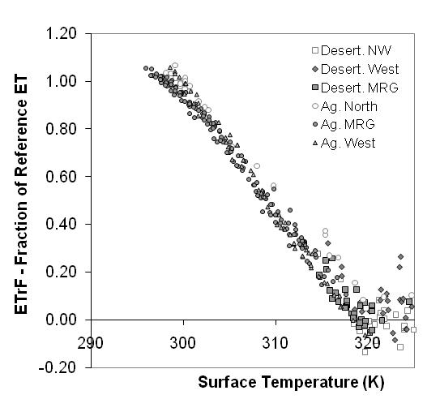
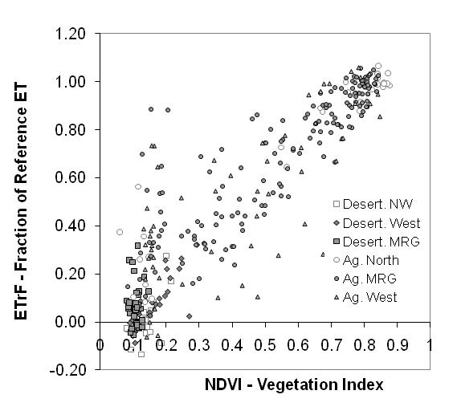
La ET Es Más Influenciada por la Temperatura Superficial que por la Vegetación
Rio Grande Medio, Nuevo Mexico (EEUU)
Fracción de ET de Referencia
Fracción de ET de Referencia
Temperatura Superficial (K)
Índice de Vegetación
Notes:
ET is influenced more by (and correlated with) Surface Temperature, rather than with Vegetation Amount

Slide 36
Componentes Generales del EB en METRIC
METRIC usa las reflectancias de las bandas de Landsat y datos meteorológicos para obtener los componentes del EB
Radiación Neta (R_{n})
Onda corta reflejada de satélite
Onda corta entrante de teoría
Onda larga emitida de satélite
Onda larga entrante de la transmisividad emitida y atmosférica
Flujo Térmico del Suelo (G)
Función de H para suelo casi descubierto y función de Rn para vegetación
λE = R_{n} – G - H
Reference: Allen, R. G., et al. (2007). Satellite-Based Energy Balance for Mapping Evapotranspiration with Internalized Calibration (METRIC)—Applications. Journal of Irrigation and Drainage Engineering, 133(4), 395-406. doi:10.1061/(asce)0733-9437(2007)133:4(395)

Slide 37
Componentes Generales del EB en METRIC
METRIC usa las reflectancias de las bandas de Landsat y datos meteorológicos para obtener los componentes del EB
Flujo Térmico Sensible Flux (H)
Gradiente vertical de la temperatura cerca de la superficie (dT) calculado a partir de la temperatura superficial (T_{s}) – calibrado a la fecha de cada imagen (dT = a + b T_{s})
Resistencia aerodinámica de
La velocidad del viento a la altitud de mezcla (de la meteorología en local o en cuadrícula)
Turbulencia aerodinámica de índices de vegetación y tipo de uso del suelo
Efectos de flotabilidad de soluciones iterativas
Reference: Allen, R. G., et al. (2007). Satellite-Based Energy Balance for Mapping Evapotranspiration with Internalized Calibration (METRIC)—Applications. Journal of Irrigation and Drainage Engineering, 133(4), 395-406. doi:10.1061/(asce)0733-9437(2007)133:4(395)

Slide 38
Comparación de ET Estacional ET de METRIC con un Lisímetro
Remolacha Azucarera Abril – Sept 1989, Kimberly, Idaho (EEUU)
Lisímetro
718 m
METRIC
714 mm

Slide 39
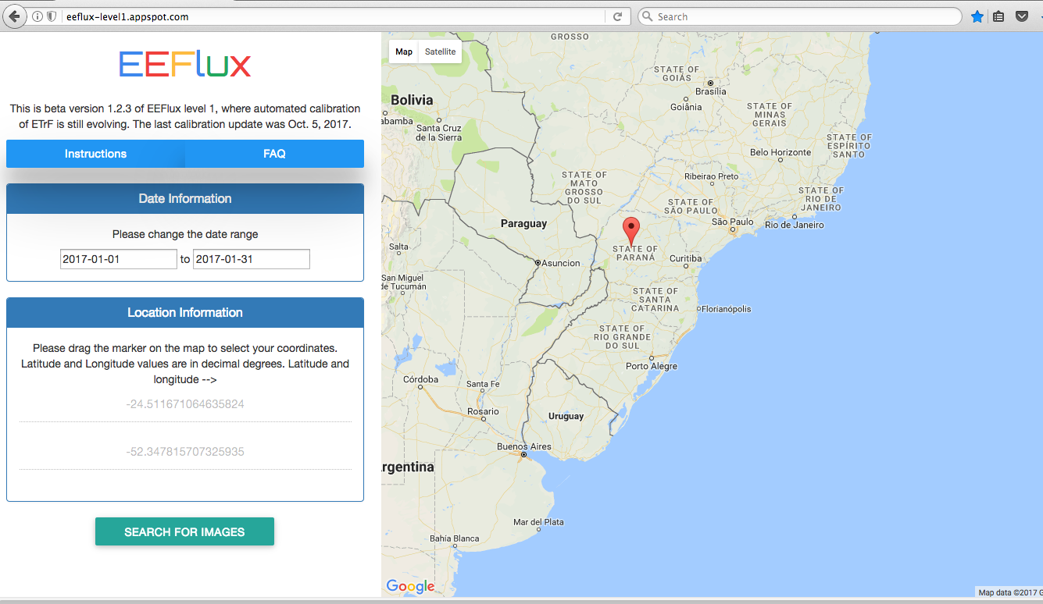
EEFlux: Acceso a los datos de METRIC en Google Earth Engine
http://eeflux-level1.appspot.com/
Búsqueda temporal y espacial interactiva

Slide 40
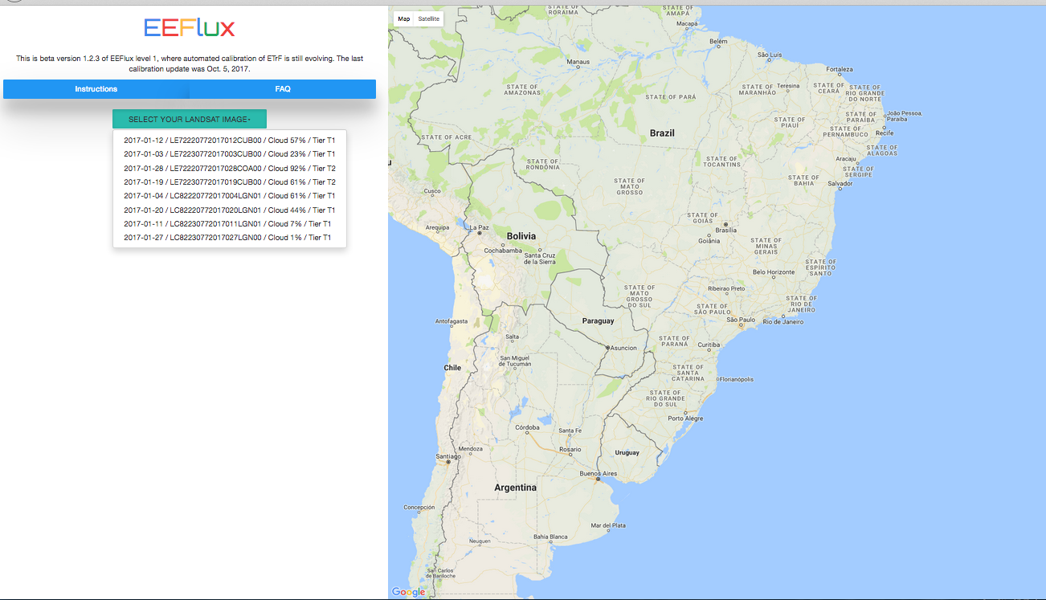
EEFlux: ET de METRIC en base a Google Earth Engine
http://eeflux-level1.appspot.com/
Selección de imágenes de Landsat del intervalo temporal especificado con selección de porcentaje de cubierta nubosa

Slide 41
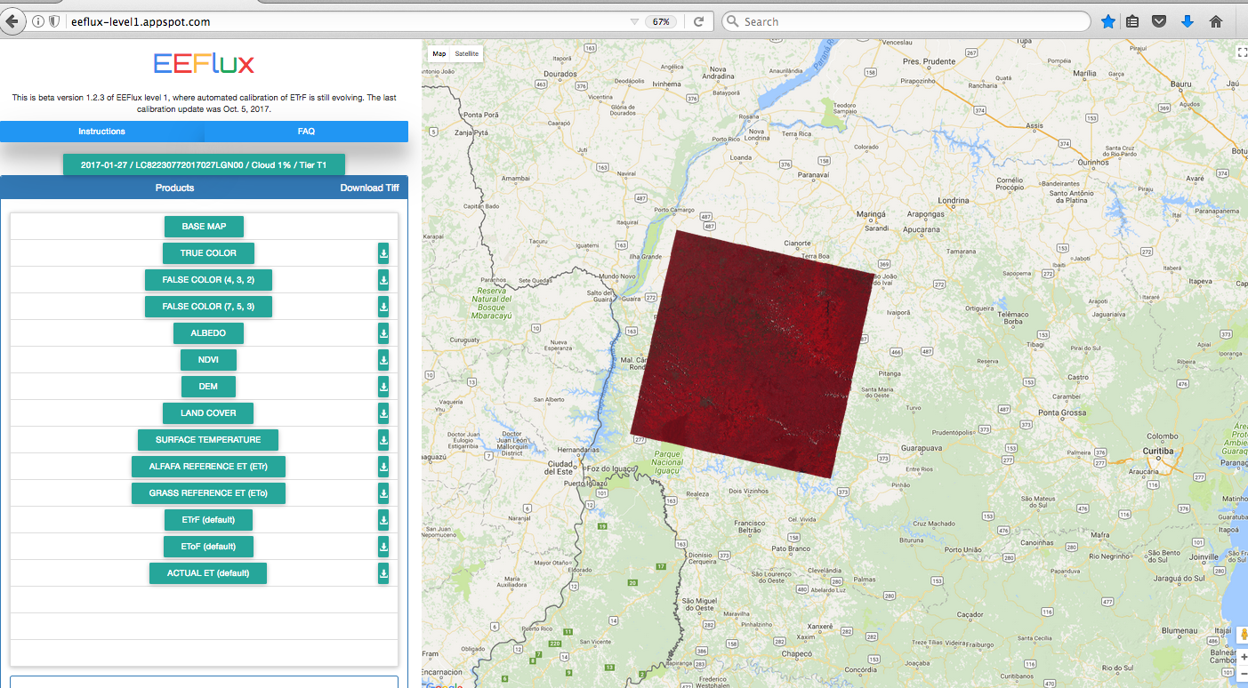
EEFlux: ET de METRIC en base a Google Earth Engine
http://eeflux-level1.appspot.com/
Selección de parámetros para diagramación y descarga
ET
27 de Enero de 2017, Landsat

Slide 42
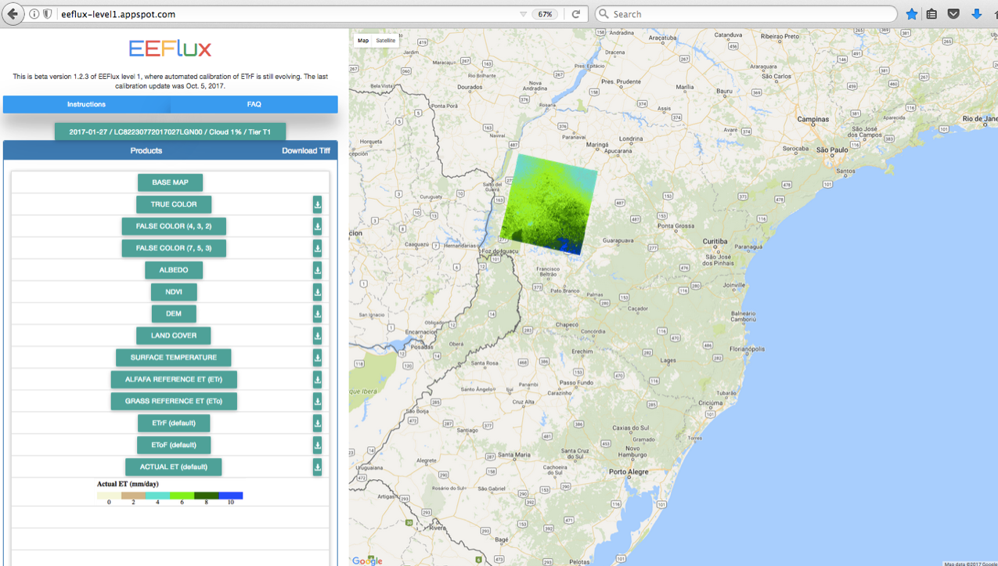
EEFlux: ET de METRIC en base a Google Earth Engine
http://eeflux-level1.appspot.com/
Descargar como archivo GeoTIFF
27 de Enero de 2017, ET (mm/día)

Slide 43
Resumen
La evapotranspiración no se mide, sino se calcula por medio de métodos del balance hidrológico y/o energético
Requiere algoritmos complejos y una variedad de datos sobre el clima y la superficie terrestre
Hay varios algoritmos para estimar la ET disponibles – se recomienda validar e inter-comparar para uso regional
Los datos de la Teledetección de Landsat y MODIS (temperatura superficial terrestre, cubierta terrestre, índice de vegetación, índice de área foliar) son útiles en la estimación de la ET
Para más detalles consulte la capacitación en línea ARSET sobre la ET:
https://arset.gsfc.nasa.gov/water/webinars/apps-et-smap

Slide 44
Lo Siguiente: Ejercicio Práctico: Descarga de Datos de la ET para la Cuenca de San Francisco

